Slide 1
软件工程课程综合实践汇报
“阅读和维护开源软件”

Slide 2
汇报内容
泛读开源代码
分析代码质量
标注开源代码
维护开源软件
系统演示效果
实践心得体会

Slide 3
泛读开源代码
“小米便签”开源软件概况
共有7个程序包、42个类、472个类方法
小米便签是一款提供便捷记事、备忘、提醒和标签等功能的移动应用软件。用户可以下载并安装该应用程序，将文本、图片、录音或手写笔记添加到便签中，并利用标签对其进行分类整理。同时，用户还可以使用它来设置提醒时间来帮助自己记住重要事项。
作为一款使用开源方式共享代码和功能的应用，小米便签具有以下特点：
开源代码完全公开：小米便签的源代码完全公开，这使得其他开发者能够参考学习、理解开发这款应用所需要的知识和技能，进而提升自身技术水平。
丰富的功能： 小米便签支持多种数据类型，如文本、图片，还支持标签分类、提醒功能等，可以满足大多数用户在日常生活和工作中的需求。
数据同步：用户可以将便签数据同步到小米云平台上，并且可以使用同一个账号在多个设备之间进行数据同步，这意味着用户无论在哪里、使用哪个设备都可以访问和编辑他们的便签数据。
开放性：开源项目可以让更多的人参与到其中，进而提升软件质量。不仅如此，作为一个开源项目，小米便签还促进了移动应用市场的竞争和创新。
总之，小米便签开源软件是一款功能强大、易用方便的记事本及便利工具，并且将代码开源给了广大用户使用和贡献。这在一定程度上可以推动应用程序的发展和进步。

Slide 4
泛读开源代码
“小米便签”开源软件的代码组织结构
有7个包activityTool、data、gtask、model、tool、ui、widget
activityTool：方便地控制整个应用程序中不同 Activity 的生命周期和状态
data：便签数据库
gtask：同步数据、任务（三个子包data、exception、remote）
model：单个便签、当前活动便签项
tool：备份、便签数据处理、同步使用字符串界面元素解析工具类
ui：下拉菜单、文件夹列表、便签编辑、便签列表、主界面、便签同步设置界面等
wight：桌边挂件

Slide 5
泛读开源代码
“小米便签”开源软件的体系结构
用UML的包图绘制，整体上是一个层次性的体系结构，有界面层、业务层、模型层、数据层四个层次构成。每个层次包含若干个程序包。相邻的程序包之间存在交互。

Slide 6
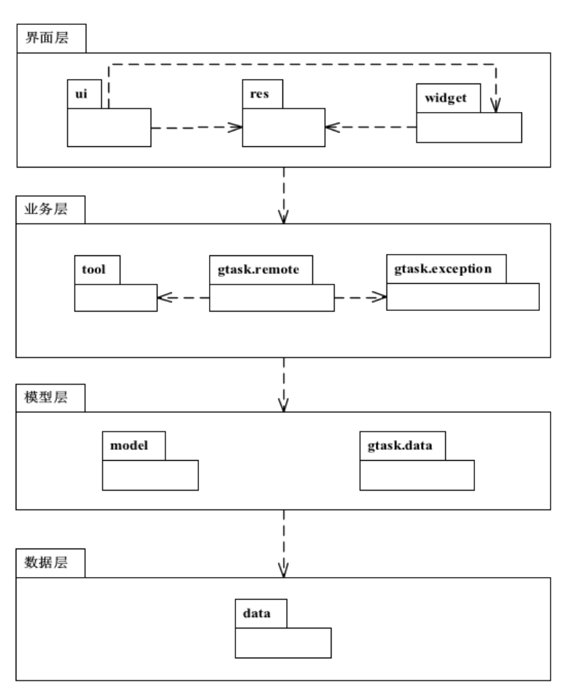
泛读开源代码
”小米便签“开源软件的体系结构

Slide 7
泛读开源代码
界面层
界面层负责与用户交互，展示软件的功能、数据和信息，并接收用户的操作指令界面层的主要作用包括：
实现用户界面，展示软件的功能和数据信息
接收来自用户的操作指令
反馈操作结果，提供提示和错误信息等交互反馈
调用业务逻辑层实现软件功能
处理用户事件，如点击、滑动等，响应用户操作
协调各个组件之间的交互

Slide 8
泛读开源代码
业务层
业务层是实现软件业务逻辑和业务处理的核心模块，扮演着非常重要的角色。具体来说，业务层的主要作用包括：
实现业务逻辑，如笔记本管理、笔记创建、修改、删除等。
处理业务数据，如存储在数据库或者文件系统中的文字、图片、音频等。
完成服务端业务处理和与其他组件的交互
确保业务逻辑正确性、安全性、可移植性和可扩展性。
为用户界面层提供接口
接收界面层的用户请求，与模型层进行交互，将处理结果返回给界面层。

Slide 9
泛读开源代码
模型层
负责业务数据的封装和管理
提供了便签项的基本操作功能和服务，并与数据层进行交互，来支持便签的创建、访问和修改。
数据层
管理软件数据存储和访问的模块，主要作用包括：数据访问、数据缓存、数据库管理、数据安全性

Slide 10
泛读开源代码
“小米便签”开源软件的功能
1、增加、删除、移动便签，支持用户管理便签
2、更改便签背景颜色
3、检索便签
4、分享导出便签
5、进入清单模式
6、新建、查看、删除文件夹，支持用户管理便签文件夹
7、添加、删除提醒

Slide 11
泛读开源代码
“小米便签”开源软件功能与模块对应关系
NoteEditAcitivity 便签编辑活动
FoldersListAdapter 文件编辑活动
NotesPreferenceActivity 便签同步的设置界面
NotesListAdapter 便签列表链接器
NoteItemData 便签项数据
DropdownMenu 下拉菜单界面
DataTimePicker 设置提醒时间的部件
AlarmInitReceiver 闹铃启动消息接收器

Slide 12
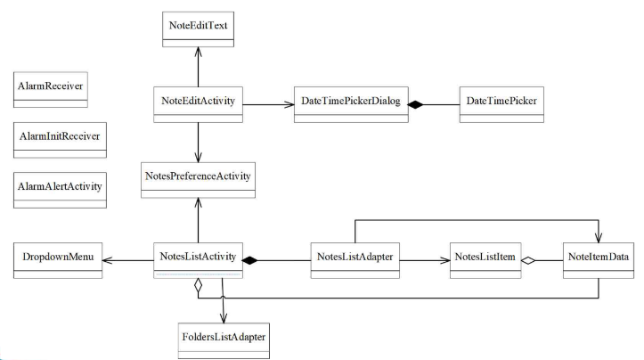
泛读开源代码
“小米便签”程序包的实现类图

Slide 13
汇报内容
泛读开源代码
分析代码质量
标注开源代码
维护开源软件
系统演示效果
实践心得体会

Slide 14
分析代码质量
“小米便签”开源软件的质量分析
对开源软件代码的质量进行分析，旨在理解高质量的软件系统在代码层面和设计层面应具有哪些方面的特征，掌握编写高质量程序代码的方法和技巧，同时发现开源软件代码中尚存的质量问题，对开源软件代码的质量分析可以采用以下两种方法:人工分析和自动分析

Slide 15
分析代码质量
人工分析
通过对“小米便签”开源软件代码的阅读和分析，可以发现“小米便签”程序代码蕴含有诸多值得学习的编程方法和技巧、编写高质量代码的规范和经验等,如FoldersListAdapter
类中内部类FolderListItem具有以下优点：
软件中“Note”类的部分代码

Slide 16
分析代码质量
FolderListItem是一个私有内部类，它继承自CursorAdapter，用于显示单个文件夹的视图。在FolderListItem中，通过findViewById()方法获取了一个TextView对象，并在bind()方法中将文件夹名称显示在TextView上封装每个文件夹的视图，增强了代码的可读性和封装性，使得代码更易于扩展和维护。
该类还重写了CursorAdapter的两个方法：newView()和bindView()。newView()方法创建一个新的FolderListItem对象作为ListView的每个item的视图。bindView()方法将数据绑定到FolderListItem对象上。
模块化设计：小米便签的代码使用了模块化的设计，将不同的功能封装在不同的模块中，使代码更易于维护和扩展。
清晰的命名规范：小米便签的代码中变量、函数和类的命名规范清晰明了，符合常见的命名规范，使代码易于理解和阅读。
总之，小米便签的代码具有清晰、易于维护和扩展、高效、稳定、安全等优点，是一份值得学习的优秀代码

Slide 17
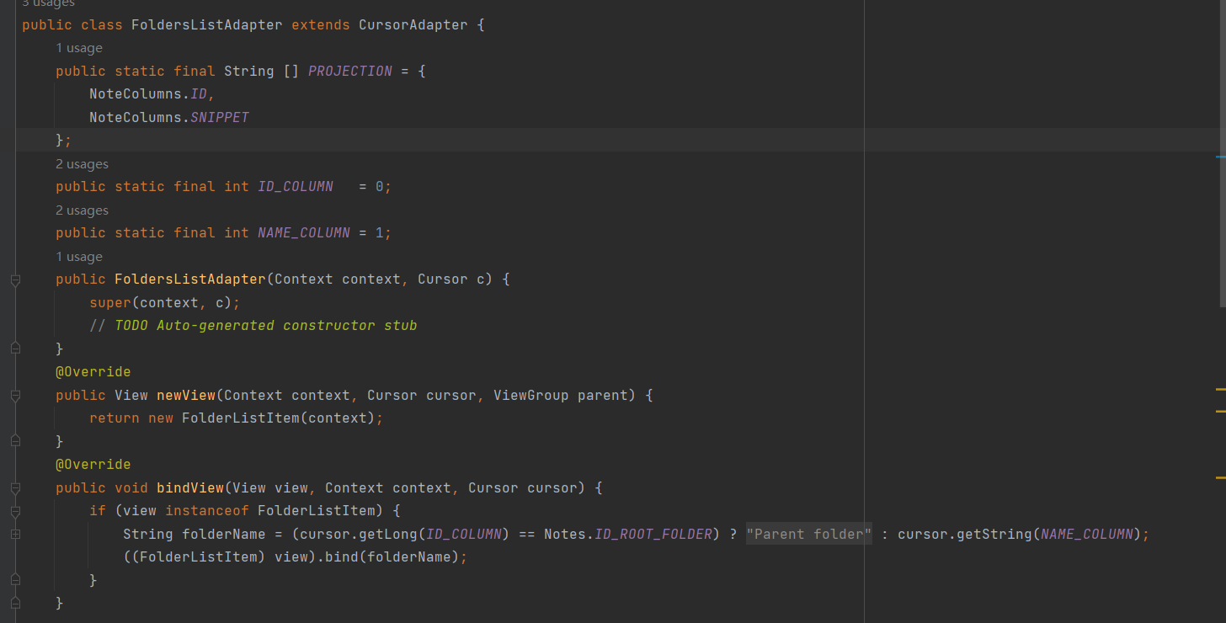
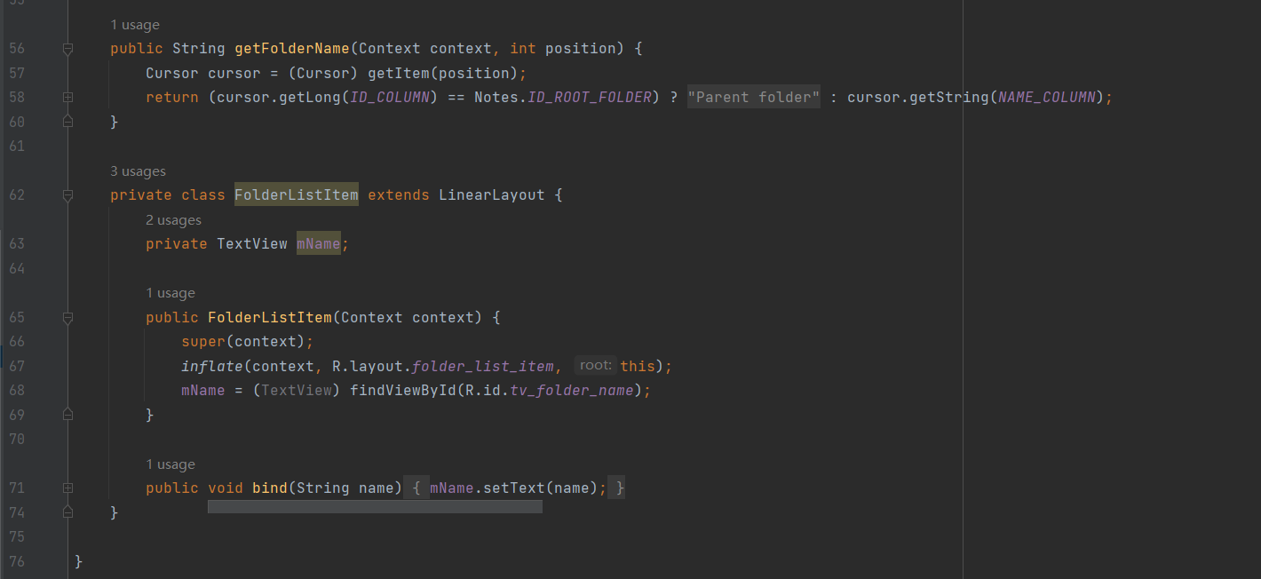

Slide 18
分析代码质量
但是从质量的视角，该开源软件代码尚存在一些美中不足之处，具体表现为：
l Notes.java
Move constants defined in this interfaces to another class or enum.
常量接口模式是对接口的一种不良使用。一个类在内部使用一些常量是一个实现细节。实现一个常量接口会导致这个实现细节泄露到该类的输出API中。对于一个类的用户来说，该类实现了一个常量接口是没有任何意义的。事实上，这甚至会使他们感到困惑。更糟糕的是，它代表了一种承诺：如果在未来的版本中，类被修改得不再需要使用常量，它仍然必须实现这个接口以确保二进制的兼容性。如果一个非最终版本的类实现了一个常量接口。它的所有子类都会被接口中的常量污染它们的名字空间。
解决方式：把接口中的常量搞个常量类或者枚举类就行了
l Node.java
Change the visibility of this constructor to "protected".
抽象类不应有公共构造函数。抽象类的构造函数只能在其子类的构造函数中调用。因此，将其公开是没有意义的。受保护的修饰符应该足够了。

Slide 19
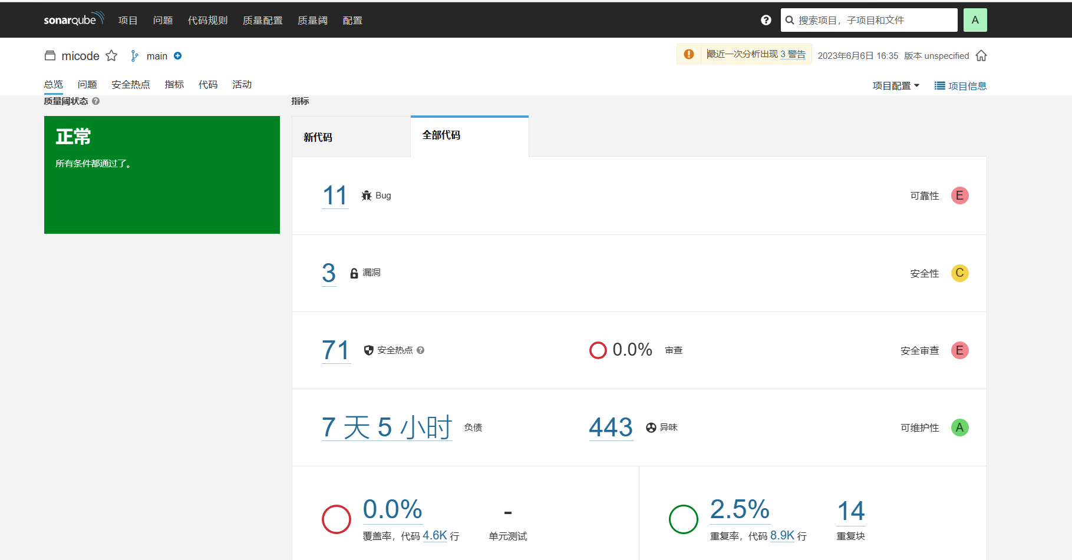
分析代码质量
自动分析
在Android Studio中使用SonarQube对所加载程序进行分析。通过分析，SonarQube工具反馈有关“小米便签”开源软件代码的质量报告如下：

Slide 20
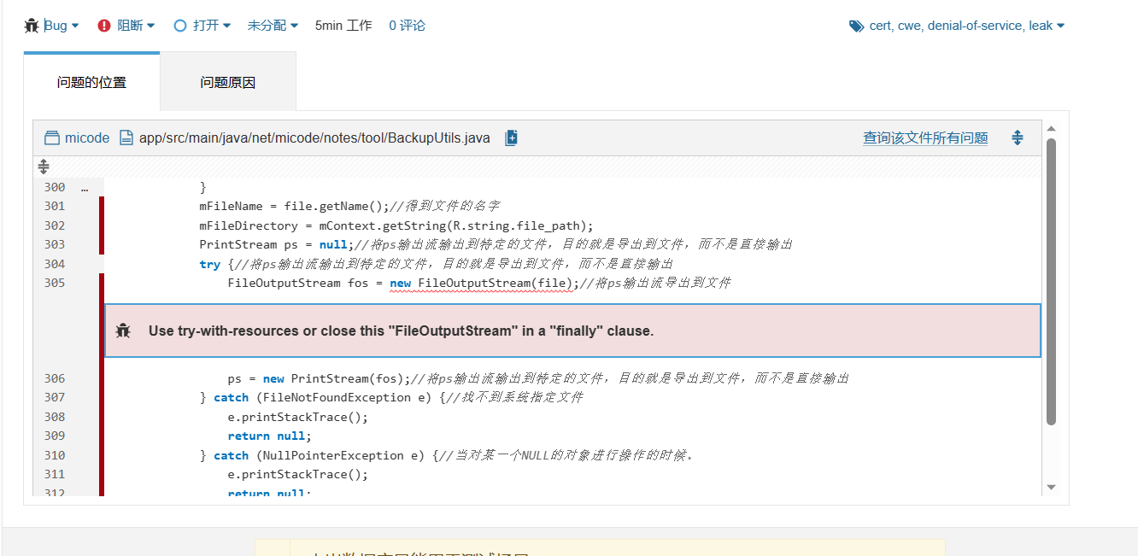
分析代码质量
在小米便签软件的源代码中，共审查出46个文件中的457个问题…。
现对代码存在的质量问题进行汇总统计，对严重程度为Blocker、Critical和Major的问题进行逐一的分析：
严重程度：Blocker：
1）.使用try-with-resources或在“final”子句中关闭此“FileOutputStream”。

Slide 21
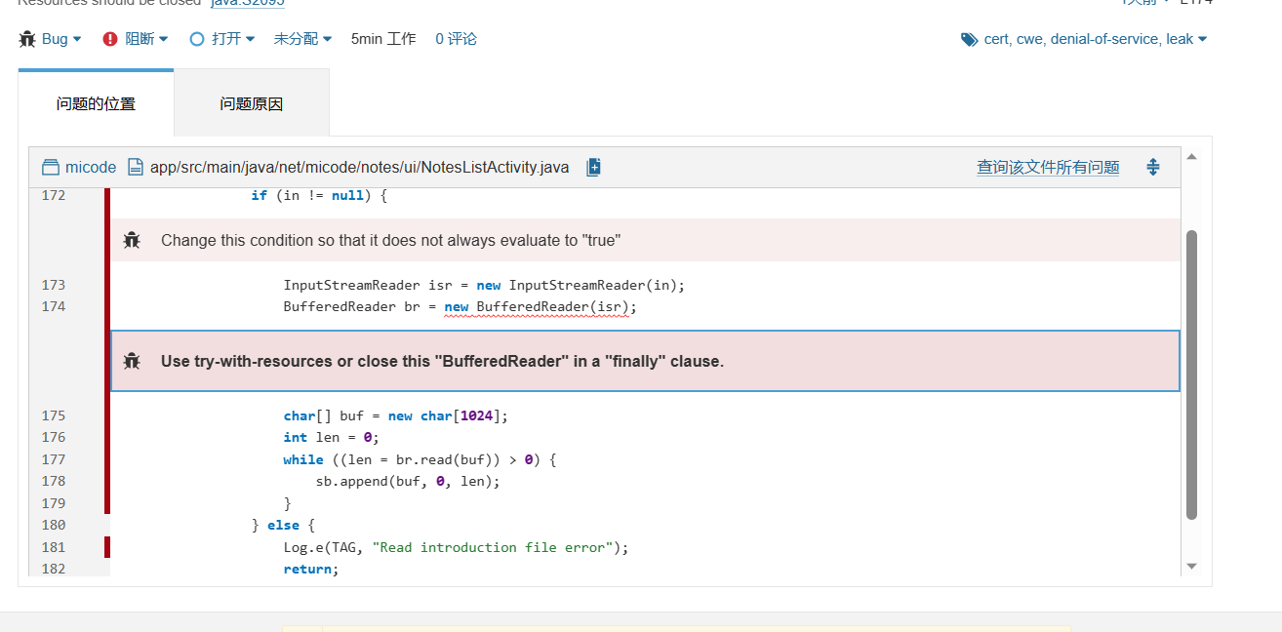
分析代码质量
2）.使用试用资源或在“最终”子句中关闭此“缓冲读取器”。
同种问题原因：实现接口或其超级接口的连接、流、文件和其他类在使用后需要关闭。此外，该调用必须在块中进行，否则异常可能会阻止进行调用。最好，当类实现时，应使用 “尝试资源”模式，将自动关闭。

Slide 22
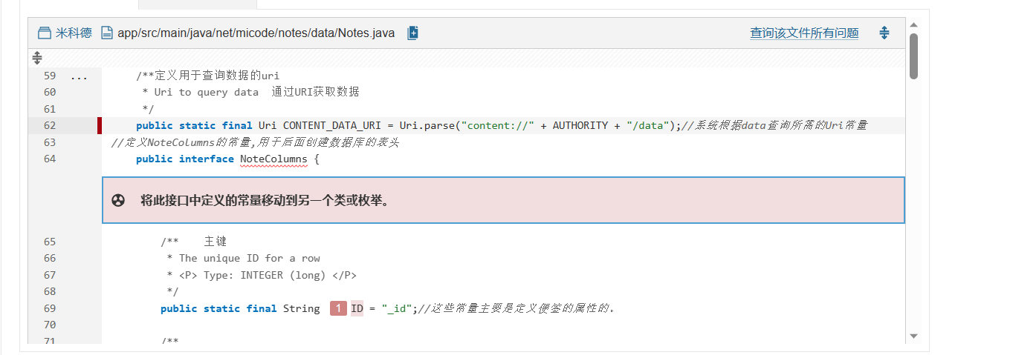
分析代码质量
严重程度：Critical
问题原因：类在内部使用一些常量是一个实现细节，常量接口模式是对接口的不良使用
实现常量接口会导致此实现详细信息泄漏到类的导出 API 中。
（接口里全是final变量）

Slide 23
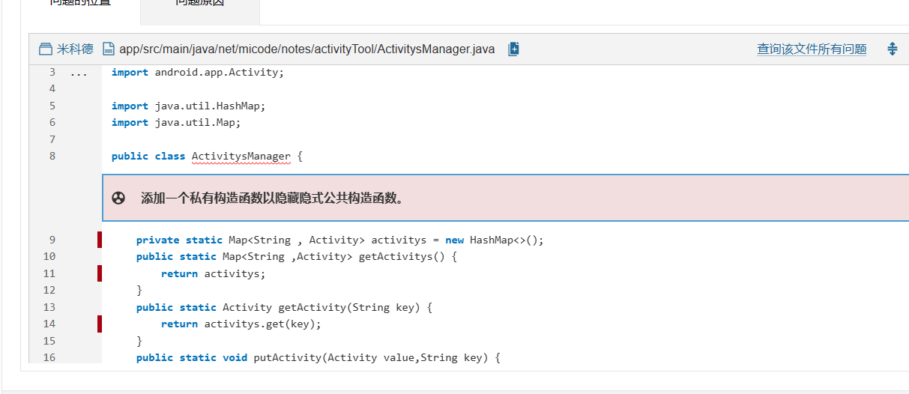
分析代码质量
严重程度：Major
问题原因： 实用程序类是成员的集合，不应实例化。甚至是抽象实用程序类，它可以 被扩展，不应该有公共构造函数

Slide 24
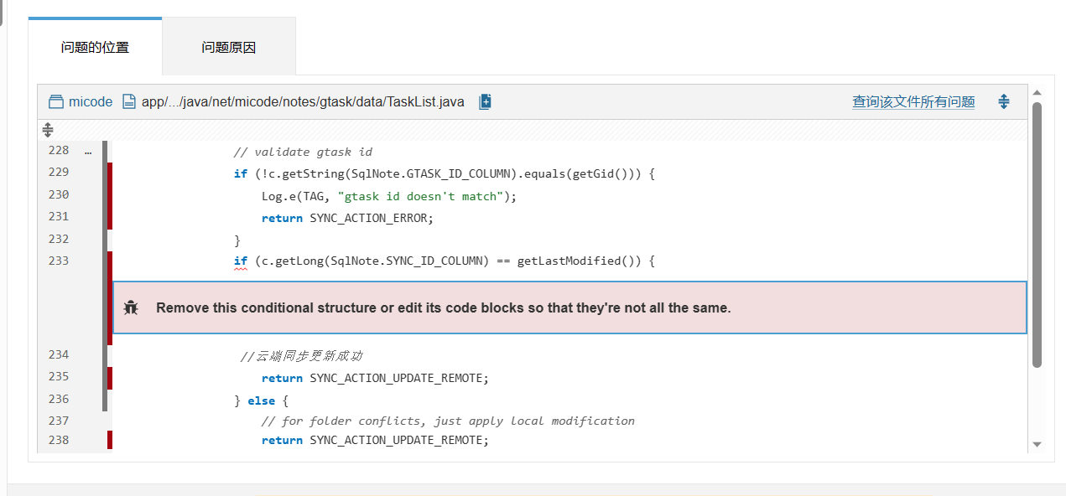
分析代码质量
解决：删除此条件结构或编辑其代码块，使它们不完全相同。
将 or 链中的所有分支具有相同的实现是一个错误。出现复制粘贴错误 并且应该执行不同的东西，或者根本不应该有 / 链

Slide 25
汇报内容
泛读开源代码
分析代码质量
标注开源代码
维护开源软件
系统演示效果
实践心得体会

Slide 26
标注开源代码
在类层面理解代码的语义
1、ActivitysManager管理Activity生命周期
2、Notes定义查询相关数据的指针
3、NotesDatabaseHelper实现在数据库中存储数据信息
4、NotesProvider为数据库对数据信息的处理提供相应的操作
5、MeteData设置数据，生成源数据库
6、Node同步操作的数据类型
7、SqlData实现小米便签最底层数据库相关操作，数据中的数据
8、SqlNote实现小米便签最底层数据库相关操作，真正的数据
9、Task实现对任务清单的设置
10、TaskList对设置的任务清单实现相应的操作
11、ActionFailureException实现小米便签运行异常处理
12、NetworkFailureException实现运行过程中网络异常处理

Slide 27
标注开源代码
13、GTaskASyncTask实现GTask的异步操作过程
14、GTaskClient实现登陆操作和任务的创建
15、GTaskManager对任务进行远程或者本地操作
16、GTaskSyncService保证在一段不定的时间运行在后台
17、Note对数据进行相应的操作-增删查改
18、WorkingNote查找相关的信息
19、BackupUtils返回指定便签的信息
20、DataUtils根据数据库查询相应的便签
21、GTaskStringUtils定义静态字符串
22、ResourceParser获取颜色图片等功能在程序中使用
23、AlarmAlertActivity继承自Activity,同时继承两个监听器OnClickListener, OnDismissListener实现对屏幕、闹钟等功能的控制
24、AlarmInitReceiver继承于BroadcastReceiver类，以实现对闹铃信息的接收
25、AlarmReceiver闹钟消息接收器，从BroadcastReceiver类继承而来

Slide 28
标注开源代码
26、DateTimePicker继承自FrameLayout类，主要是为了实现对时间的监听
27、DateTimePickerDialog继承了父类“AlertDialog”并实现了接口“OnClickListener”，提供了一组方法以实现便签提醒的功能
28、DropdownMenu主要是声明一个菜单，设置菜单的布局
29、FoldersListAdapter继承了CursorAdapter的类，主要作用是便签数据库和用户的交互
30、NoteEditActivity继承了父类的“Activity”并实现了三个不同的接口，分别是“OnClickListener”、“NoteSettingChangedListener”、“OnTextViewChangeListener”,提供了一组方法以实现编辑便签、修改便签的功能
31、NoteEditText继承了Android控件“EditText”,提供一组方法以实现文本编辑的功能32、NotesListAdapter实现链接鼠标和编辑便签链接
33、NoteListItem创建便签列表项目选项
34、NotePreferenceActivity实现对背景颜色和字体大小的数据存储
35、pwdActivity设置加密空间的按钮和密码
36、NoteWidgetProvider实现小米便签的桌面控件

Slide 29
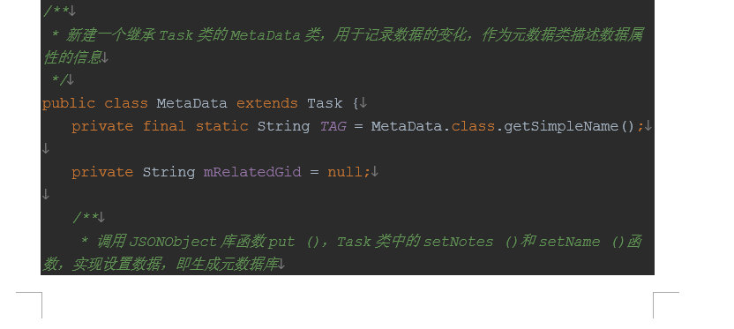
标注开源代码
对类进行标注
对MetaData进行注释

Slide 30
标注开源代码
在方法层面理解代码的语义
pwdActivity是一个Activity类，它显示了一个密码输入界面，并要求用户输入正确的密码才可继续访问NotesListActivity中的笔记列表。在该类的onCreate方法中，首先调用了父类的构造方法，然后使用setContentView方法设置了显示界面的布局文件为 activity_pwd.xml。
接着，通过findViewById方法获取了页面上的控件对象（mBtnpwd、mEtpwd和cancell），并分别为它们设置了点击事件监听器。当用户点击确认按钮（mBtnpwd）时，会从输入框（mEtpwd）获取用户输入的密码，并与预设值（password="123"）进行比较。如果相同，则关闭当前Activity；否则，提示错误信息。

Slide 31
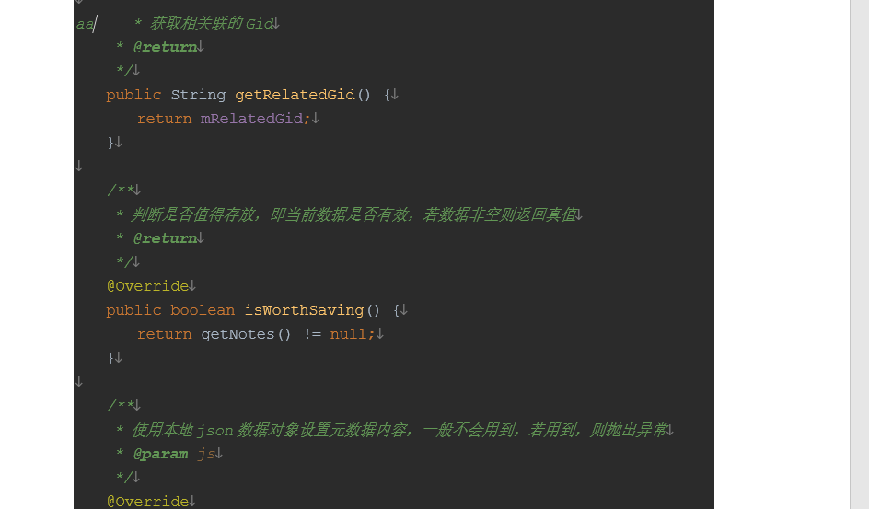
标注开源代码
对方法进行标注
MetaData类中getRelatedGid方法的的注释

Slide 32
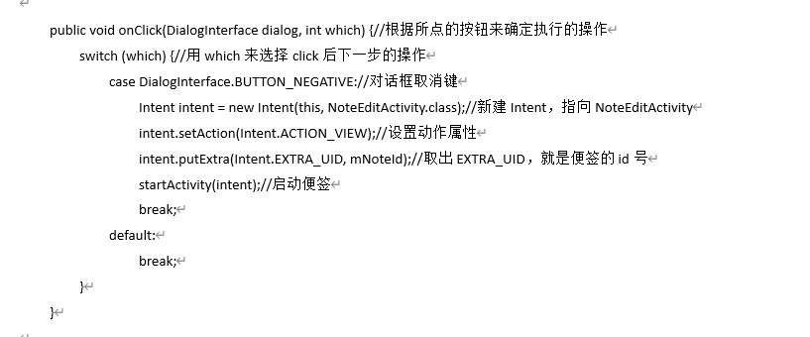
标注开源代码
对 AlarmAlertActivity中的 onClick进行注释

Slide 33
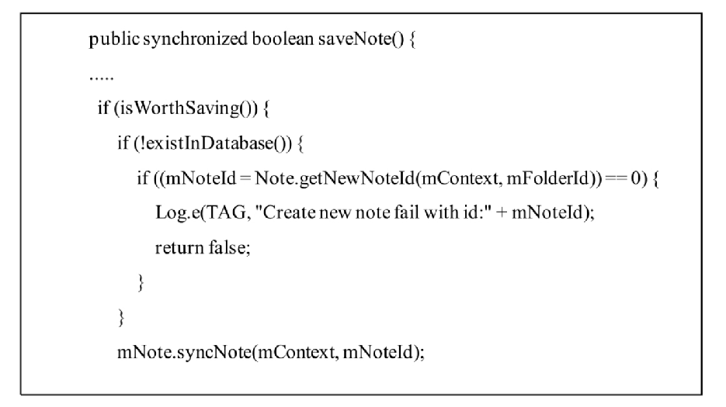
标注开源代码
在代码块层面理解代码的语义
这段代码首先判断当前的便签是否值得保存，如果值得保存，则继续执行下面的逻辑。其中 isWorthSaving() 方法可能是一个自定义方法，用于判断便签是否需要被保存。
接着，通过调用 existInDatabase() 方法来检查当前便签是否已存在于数据库中，该方法可能会查询数据库，以确认改变内容是否已经在数据库中存在。
如果当前的便签尚未存在于数据库中，那么就创建一个新的便签（通过 Note.getNewNoteld() 方法，可能是一个构建器或者工厂方法），并将其同步到数据库中，即执行 mNote.syncNote() 方法。

Slide 34
标注开源代码
在语句层面理解代码的语义
pwdActivity是一个Activity类，它显示了一个密码输入界面，并要求用户输入正确的密码才可继续访问NotesListActivity中的笔记列表。在该类的onCreate方法中，首先调用了父类的构造方法，然后使用setContentView方法设置了显示界面的布局文件为activity_pwd.xml。接着，通过findViewById方法获取了页面上的控件对象（mBtnpwd、mEtpwd和cancell），并分别为它们设置了点击事件监听器。当用户点击确认按钮（mBtnpwd）时，会从输入框（mEtpwd）获取用户输入的密码，并与预设值（password="123"）进行比较。如果相同，则关闭当前Activity；否则，提示错误信息。

Slide 35
标注开源代码
对语句进行标注
PendingIntent pendingIntent =PendingIntent.getBroadcast(context, 0, sender, 0);
使用了PendingIntent方法，得到可以延时向之前定义的Intent sender发送广播的PendingIntent实例Pendingintent

Slide 36
标注开源代码
“NoteEditActivity”类封装有方法“getHighlightQueryResult（)”该方法有一条关键语句用于实现在全部文本中匹配正则表达式的功能。。
if (!TextUtils.isEmpty(userQuery)) { mPattern = Pattern.compile(userQuery); Matcher m = mPattern.matcher(fullText); }
然后，如果用户输入的关键字不为空，就使用正则表达式将其编译为一个Pattern对象（mPattern）。接着，通过调用mPattern.matcher(fullText)方法，将完整字符串fullText与关键字进行匹配，得到一个Matcher对象（m）。

Slide 37
汇报内容
泛读开源代码
分析代码质量
标注开源代码
维护开源软件
系统演示效果
实践心得体会

Slide 38
维护开源软件
软件系统的维护形式：纠正性维护、改善性维护、适应性维护、预防性维护。
纠正性维护：纠正软件系统中存在的错误和缺陷
改善性维护：对软件系统进行改造以增加新的功能、修改已有的功能
适应性维护：对软件系统进行改造，使其适应新的运行环境和平台
预防性维护：对软件系统的整体架构等进行改进来提高其可靠性、可维护性、可扩展性等。
我们主要进行纠正性维护和改善性维护等

Slide 39
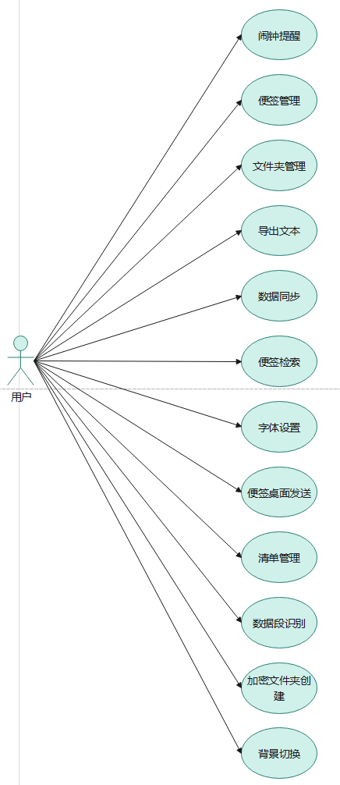
1.2 开源软件维护需求
1.用例图
、

Slide 40
2.用例描述
1.用例名：加密文件夹
执行者：用户
目标：设置便签的访问权限，密码正确后才能解锁使用
范围：小米便签开源软件
交互动作：
1） 用户在便签选项菜单下点击新建问件夹
2） 系统弹出界面提示输入文件名（用户点击取消则返回文件夹列表界面）
3） 文件夹创建成功之后点击进入需要输入密码（用户点击取消则返回文件夹列表界面）
a) 正确则进入文件夹；
b) 错误则提示ERROR；
2.用例名：切换主界面背景
执行者：用户
目标：切换主界面的背景
范围:小米便签开源软件
交互动作：
1） 用户在便签选项菜单下点击background;
2） 主界面背景成共切换

Slide 41
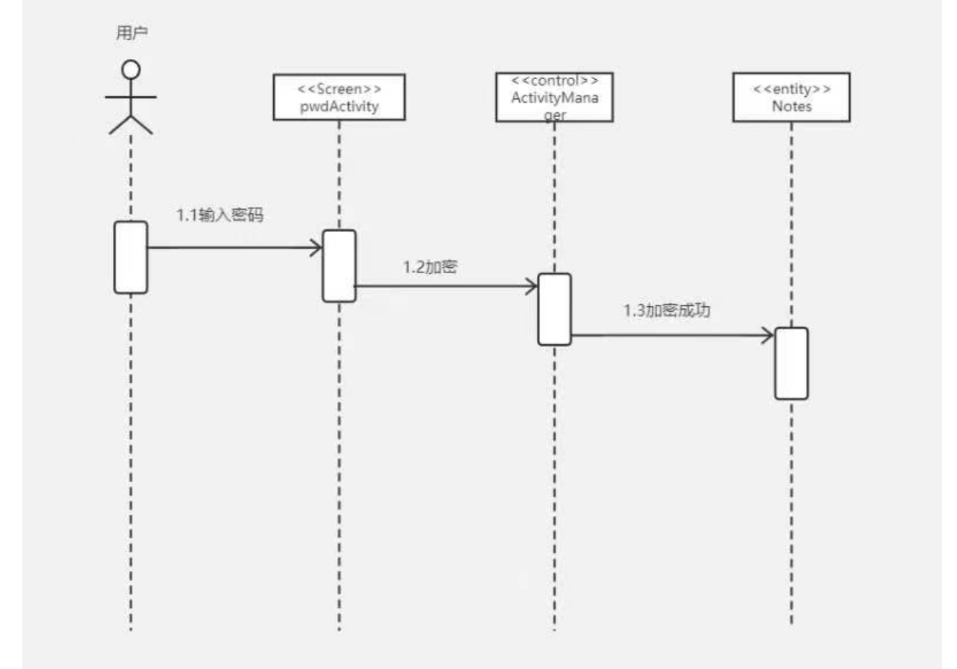
2.软件维护需求分析
2.1 用例顺序图

Slide 42
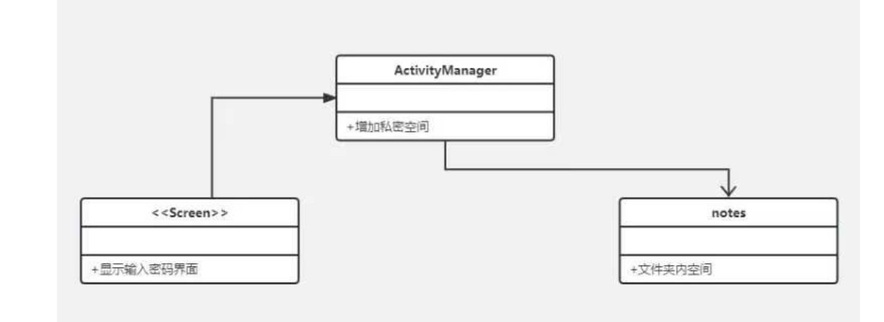
2.2 分析类图

Slide 43
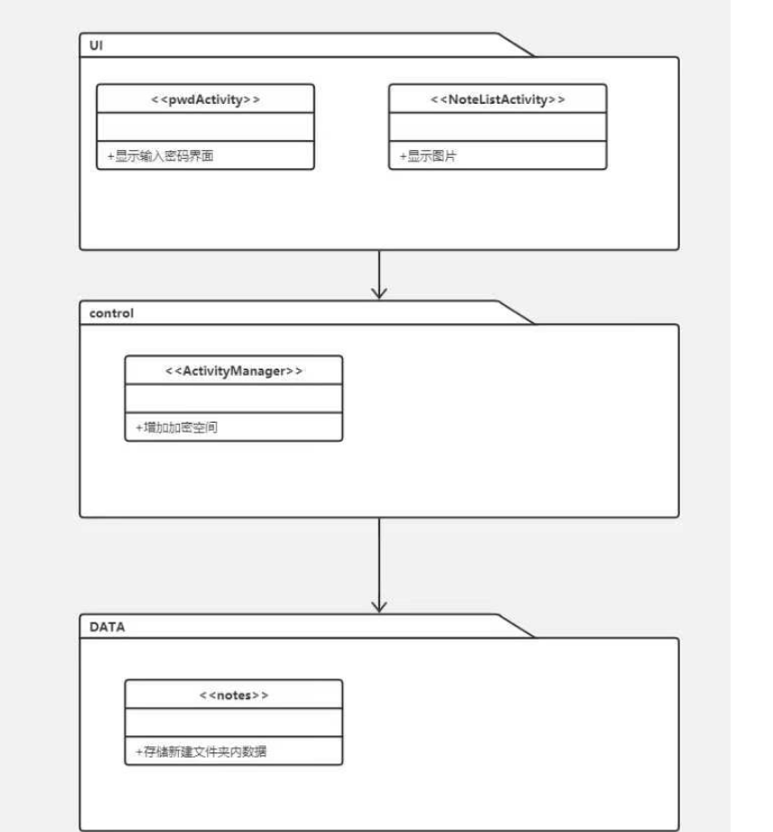
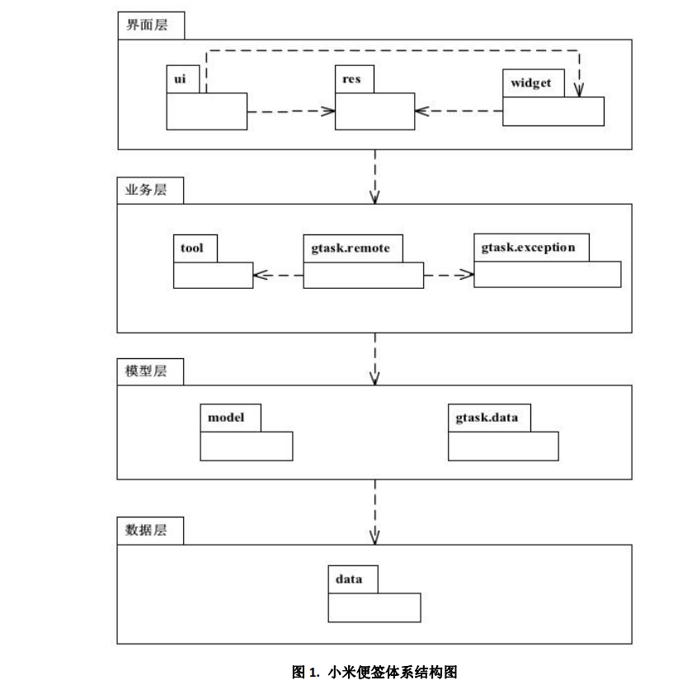
3.维护设计和实现方案
3.1 开源软件体系结构的设计及调整
、

Slide 44
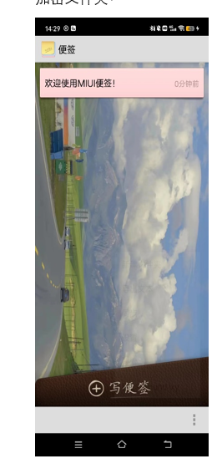
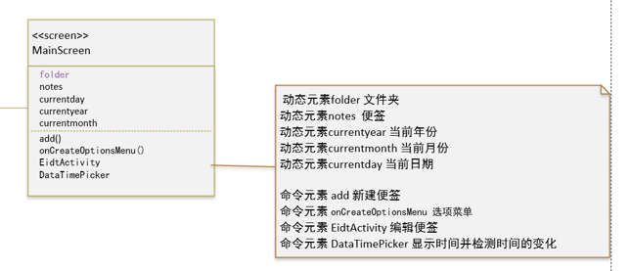
3.2 界面设计

Slide 45
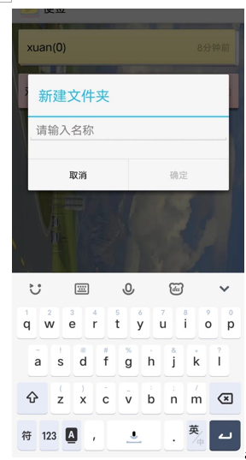
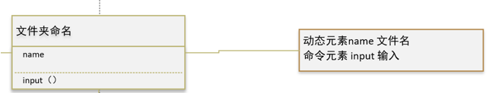
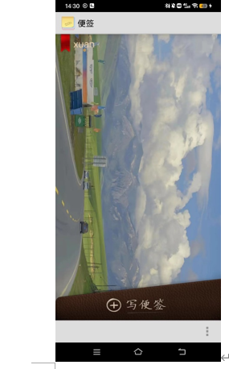
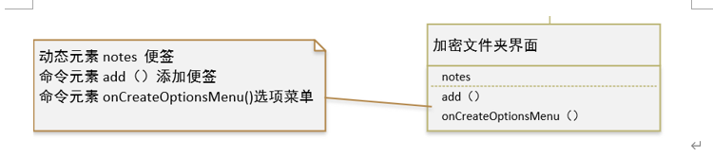

Slide 46
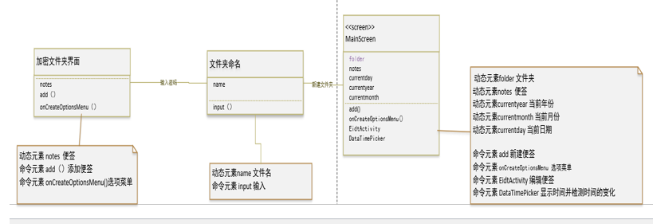
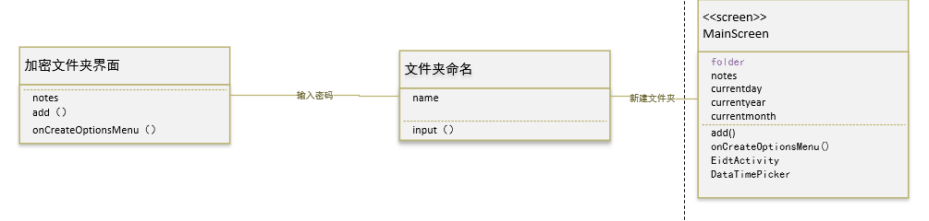
界面交互图

Slide 47
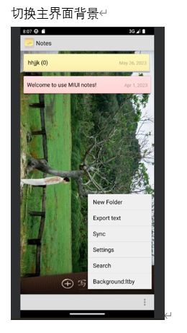
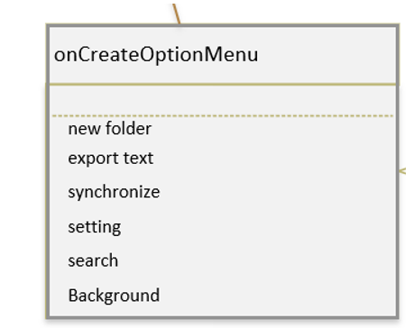
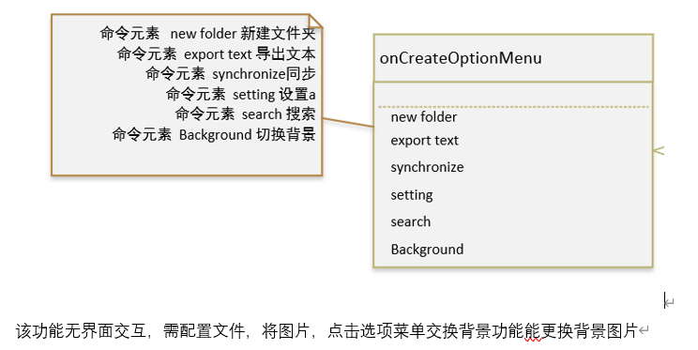

Slide 48
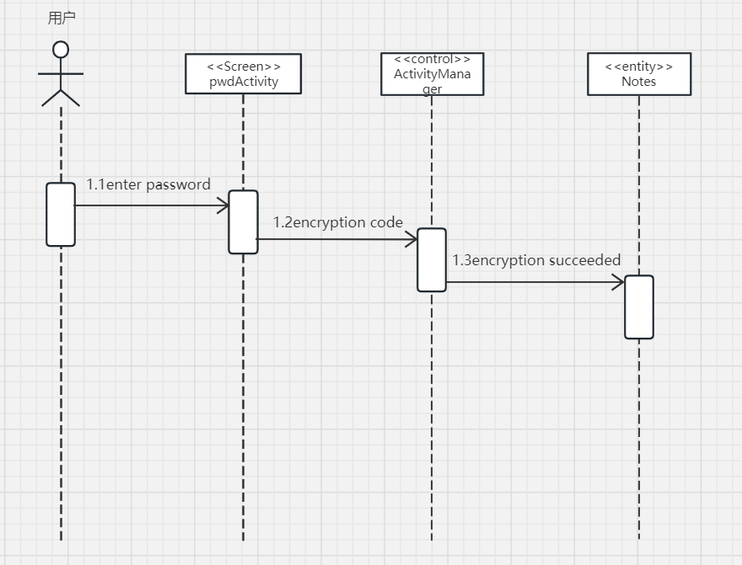
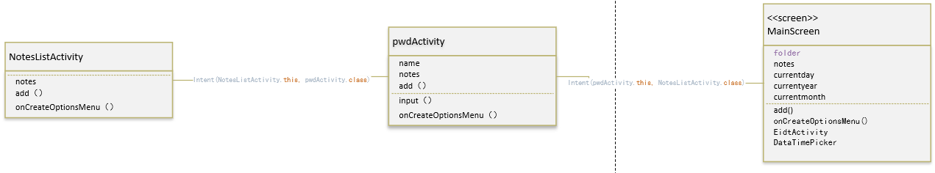
详细设计

Slide 49
维护开源软件
纠正代码缺陷
在分析开源软件代码质量的实践中，通过人工和自动方式可以发现开源软件代码中潜在的问题和缺陷。它们的存在显然影响了开源软件和质量，导致软件系统的运行会出现潜在的故障，是的软件系统不易于理解，可维护性差，代码难以扩展等等。
针对开源软件代码中发现的问题和缺陷，运用所掌握的高质量编写方法和技能，对存在问题和缺陷的代码进行改进，使得改进后的代码能够消除这些问题和缺陷。

Slide 50
维护开源软件
构思开源软件系统的新需求
根据对“小米便签”开源软件功能的理解，用户所创建的所有便签是对其他用户开放的，没有相应的访问控制，不利于个人隐私的保护，所以对便签加入设置访问密码的功能，当用户想要访问便签内容时，通过输入密码来打开相应便签查看内容，具体的子功能包括：
1、设置便签访问密码：为变迁的访问设置相应的密码。
2、根据密码访问便签：在访问便签时要求输入密码，验证密码正确后才可以访问便签。

Slide 51
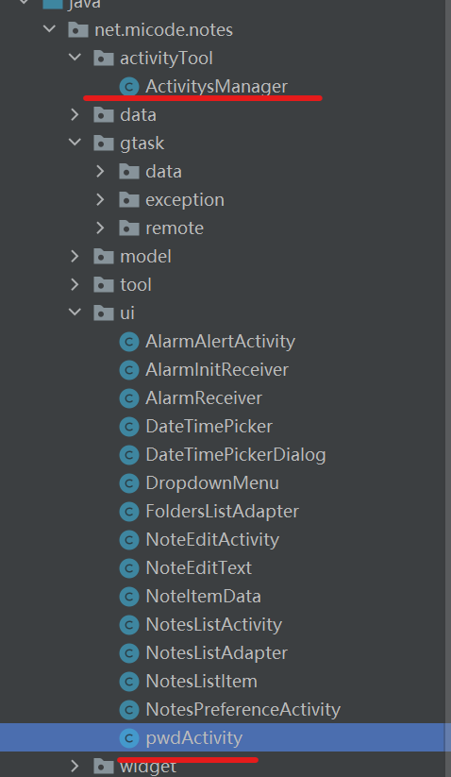
维护开源软件
文件夹加密实现
1、该功能在ui包下新加pwdActivity类，以及activityTool包下的ActivitysManager类。

Slide 52
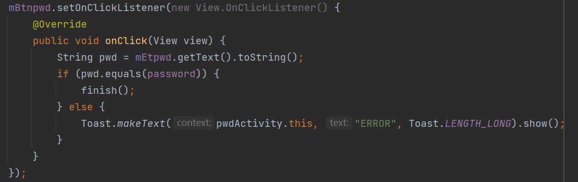
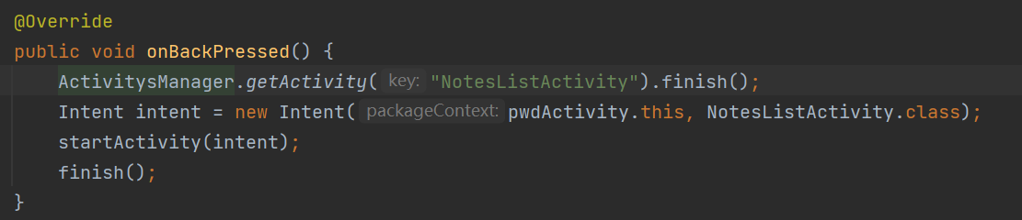
维护开源软件
2、加密文件夹UI实现
    在UI包下新建了pwdActivity类实现了一个简单的密码验证功能，用户需要输入密码才能进入下一个Activity。在这个Activity中，有两个按钮，一个是确认按钮，一个是取消按钮。如果用户输入的密码正确，点击确认按钮，该Activity就会finish()，回到上一个Activity；如果用户点击取消按钮，则会直接跳转到NotesListActivity，同时该Activity也会finish()。
    下图中，左图是对密码确认按钮的监听函数，右图是对用户返回键的处理，防止未输入密码就退出产生bug。

Slide 53
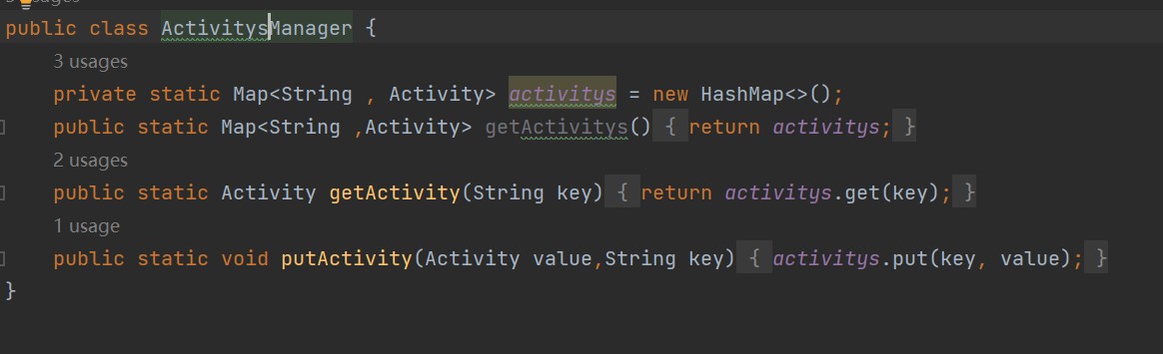
维护开源软件
3、Activity生命周期管理
ActivitysManager类是一个简单的Activity管理类，通过使用一个静态的Map来存储Activity对象，并提供了一些简单的方法来获取和添加Activity。
其中，putActivity()方法用于将Activity对象添加到Map中，key表示Activity的标识符，value表示Activity对象本身。getActivity()方法用于获取指定key对应的Activity对象，而getActivitys()方法则返回整个Map，方便对Activity进行批量处理。
下图是该类的实现过程：

Slide 54
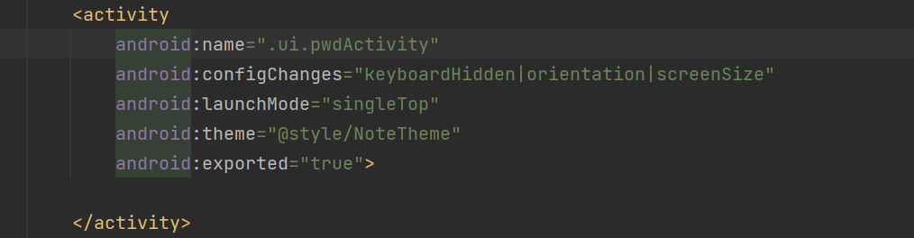
维护开源软件
4、AndroidManifest配置文件添加Activity
在AndroidManifest.xml中添加下图的代码，若不添加则会导致app闪退。

Slide 55
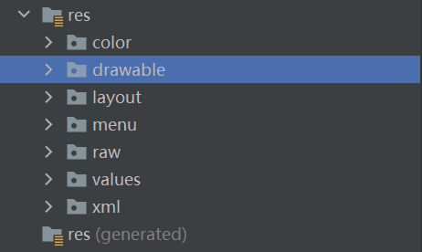
维护开源软件
更改小米便签主界面背景
“小米便签”的背景图片只能修改其颜色，无法将背景换成自己喜欢的照片，所以添加修改背景图片的功能。
1、界面层res包调整
res包里的drawable软件包里加入背景图片

Slide 56
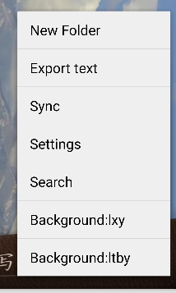
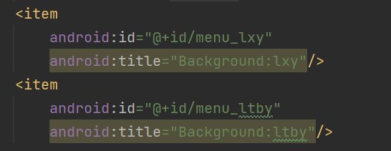
维护开源软件
在menu包note_list.xml里加入自己所需的按键

Slide 57
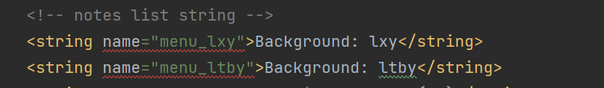
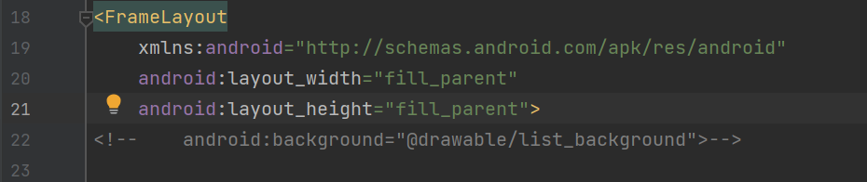
维护开源软件
将标题添加在res包里的string.xml里面
将res包layout里Note_List的初始背景图片语句注释

Slide 58
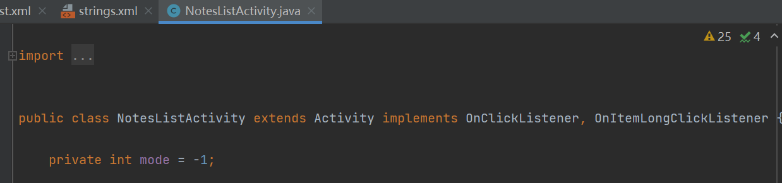
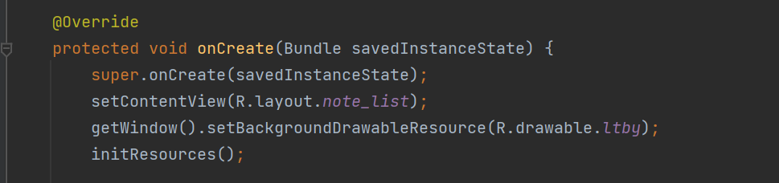
维护开源软件
2、界面层“UI”包的调整
在NoteListActivity类中添加变量用于背景切换，然后在onCreate函数中将背景设置为自己选择的背景

Slide 59
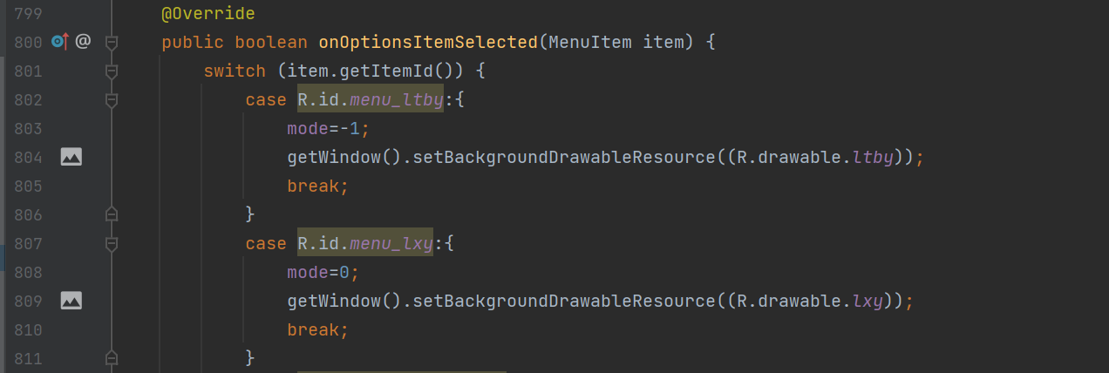
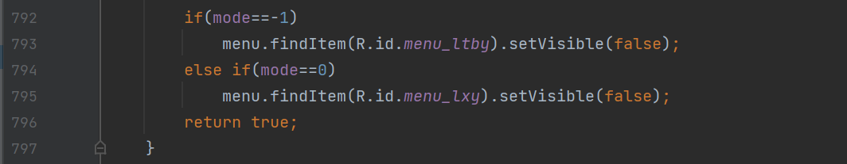
维护开源软件
在NoteListActivity中的onOptionItemSelected函数添加新增的背景按键响应，在onPrepareOptionsMenu函数里实现使用一个背景时其对应的按键实现隐藏。

Slide 60
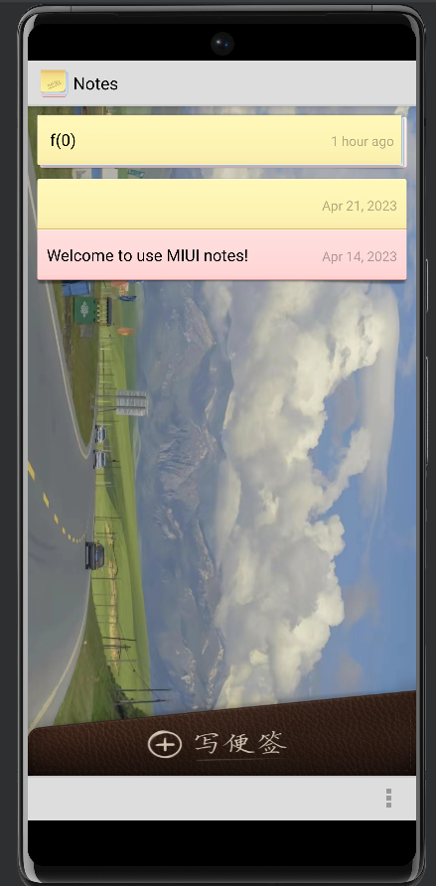
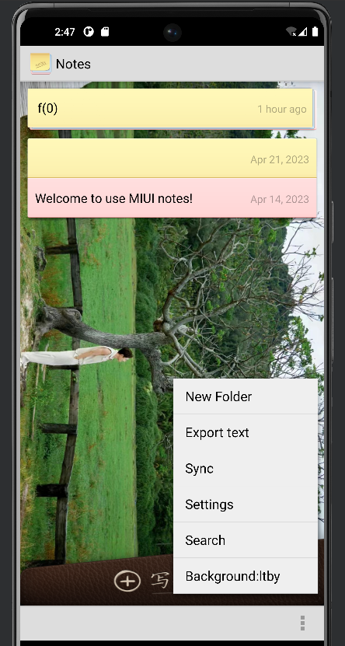
维护开源软件
切换背景成果如下、现场展示加密文件夹

Slide 61
汇报内容
泛读开源代码
分析代码质量
标注开源代码
维护开源软件
系统演示效果
实践心得体会

Slide 62
系统演示效果
现场展示

Slide 63
汇报内容
泛读开源代码
分析代码质量
标注开源代码
维护开源软件
系统演示效果
实践心得体会

Slide 64
实践心得体会
初期我们分析需求设计的时候，画UML图有很深刻的感受，需要通过多次分析，多次迭代才能明确功能的具体需求，才能在开发前做足准备。
此次实践我们小组成员学习到了Activity的生命周期管理和基本的UI控件的操作。
新插入的代码实现了一个简单的密码验证功能，其中用到了EditText、Button以及Toast等UI控件。在代码中，用到了获取UI控件引用的方法，以及设置点击事件的方法。
第二实现了一个简单的Activity管理类，用于管理Activity的生命周期。在代码中，需要注意的是使用Map来存储Activity对象，并处理内存泄漏的问题。
这些代码都是Android开发中非常基础的部分，学习这些内容是入门Android开发的必要步骤。同时，这些代码也提供了一些常见的开发技巧，如自定义管理类、使用UI控件等。这些技巧在实际开发中非常有用，可以帮助我们更好地管理和控制应用程序的运行。

Slide 65
实践心得体会
在实践时，还有如下体会：
需求分析非常重要。在软件开发的过程中，需求分析是非常关键的一环。只有清晰的需求分析才能确保软件开发的方向正确，并且最终开发出的软件能够满足用户的需求。UML图需要与实际开发相结合。
UML图需要与实际开发相结合。在学习UML图时，需要将UML图与实际开发相结合，即在实际开发中使用UML图进行需求分析、设计和实现等工作。通过实际应用，可以更好地理解UML图的应用和意义，进一步提高软件开发的效率和质量
团队合作非常重要。在软件开发的过程中，团队合作是非常重要的。良好的团队合作可以提高开发效率，减少沟通成本

Slide 66

软件工程课程综合实践汇报

